Slide 1
В детском саду проходила Экологическая неделя.
В рамках экологической недели в группах проведены познавательные беседы, направленные на формирование экологических представлений .
Дети узнали, что такое экология, как нужно беречь природу и её ресурсы, какое влияние человек оказывает на окружающую среду и что нужно делать для того, чтобы сохранить наш общий дом – планету Земля.
В течение недели педагоги с детьми читали художественные произведения экологического содержания, беседовали, играли в подвижные и дидактические игры, занимались экспериментированием и продуктивной деятельностью.

Slide 2
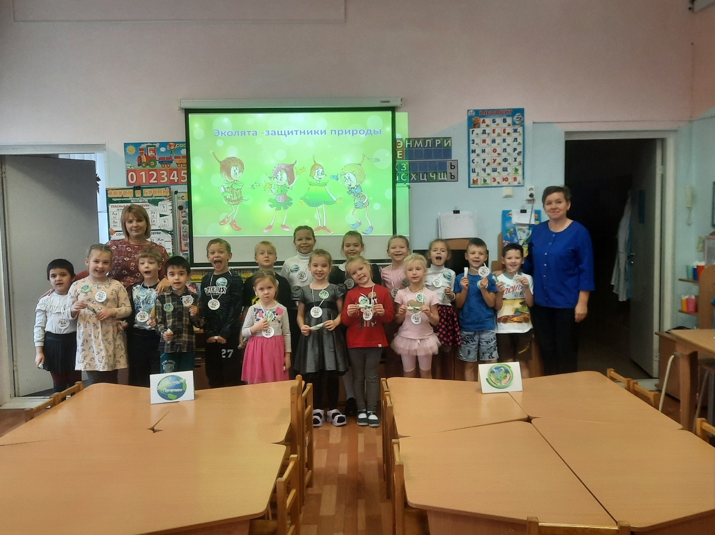
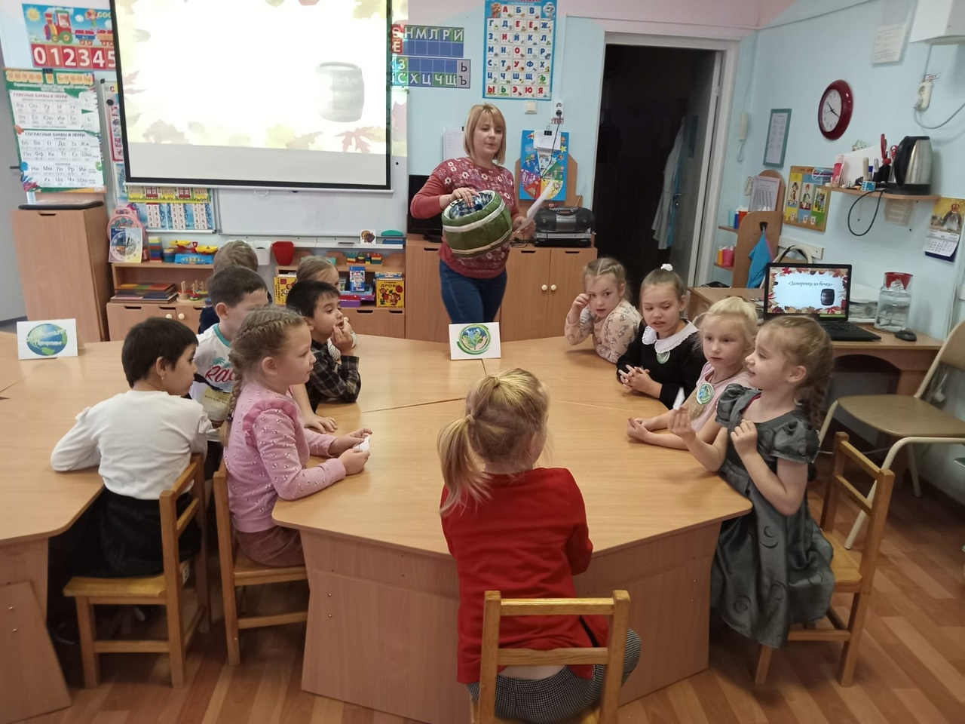
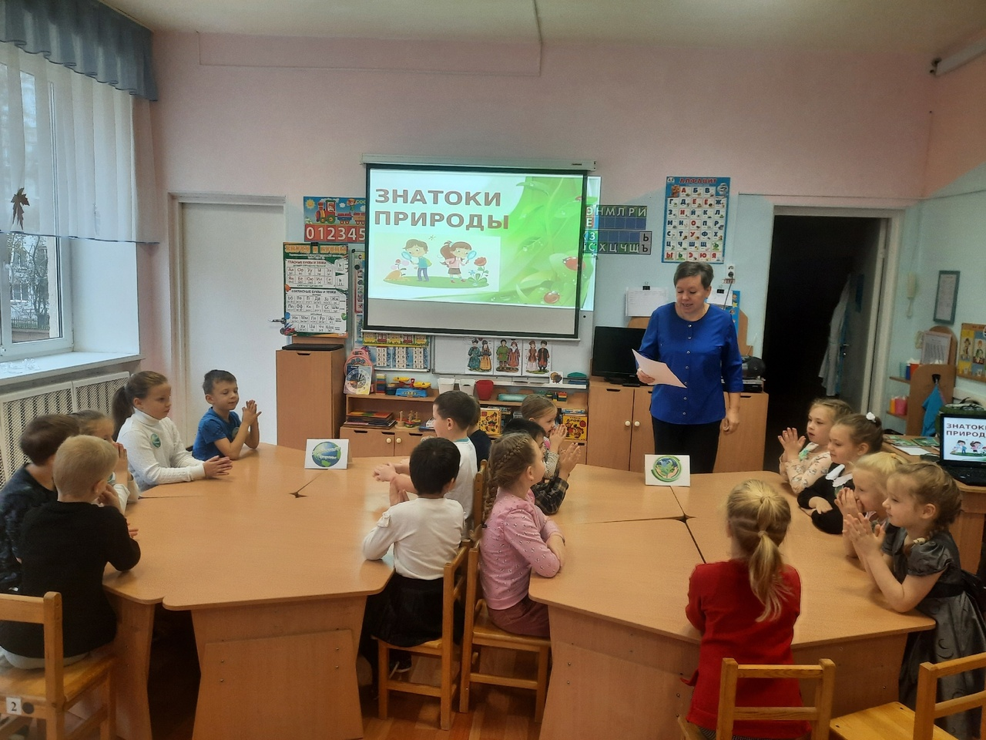
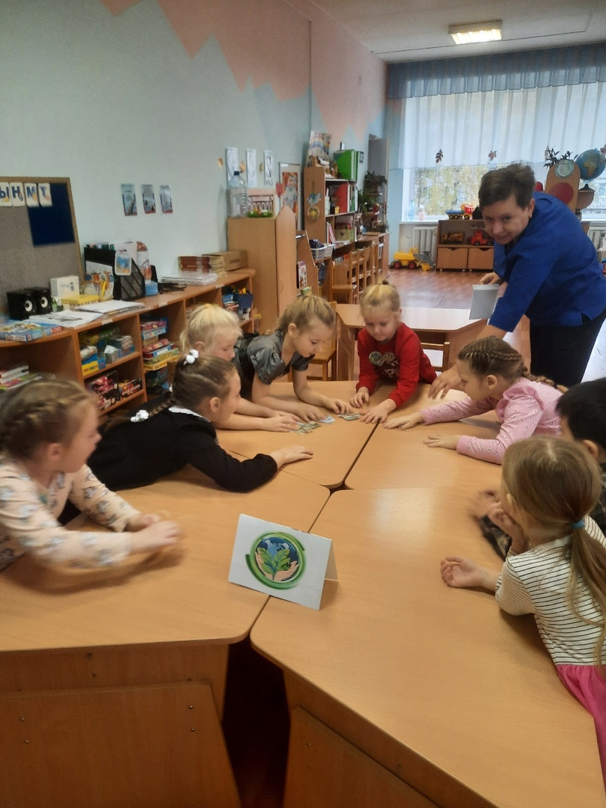
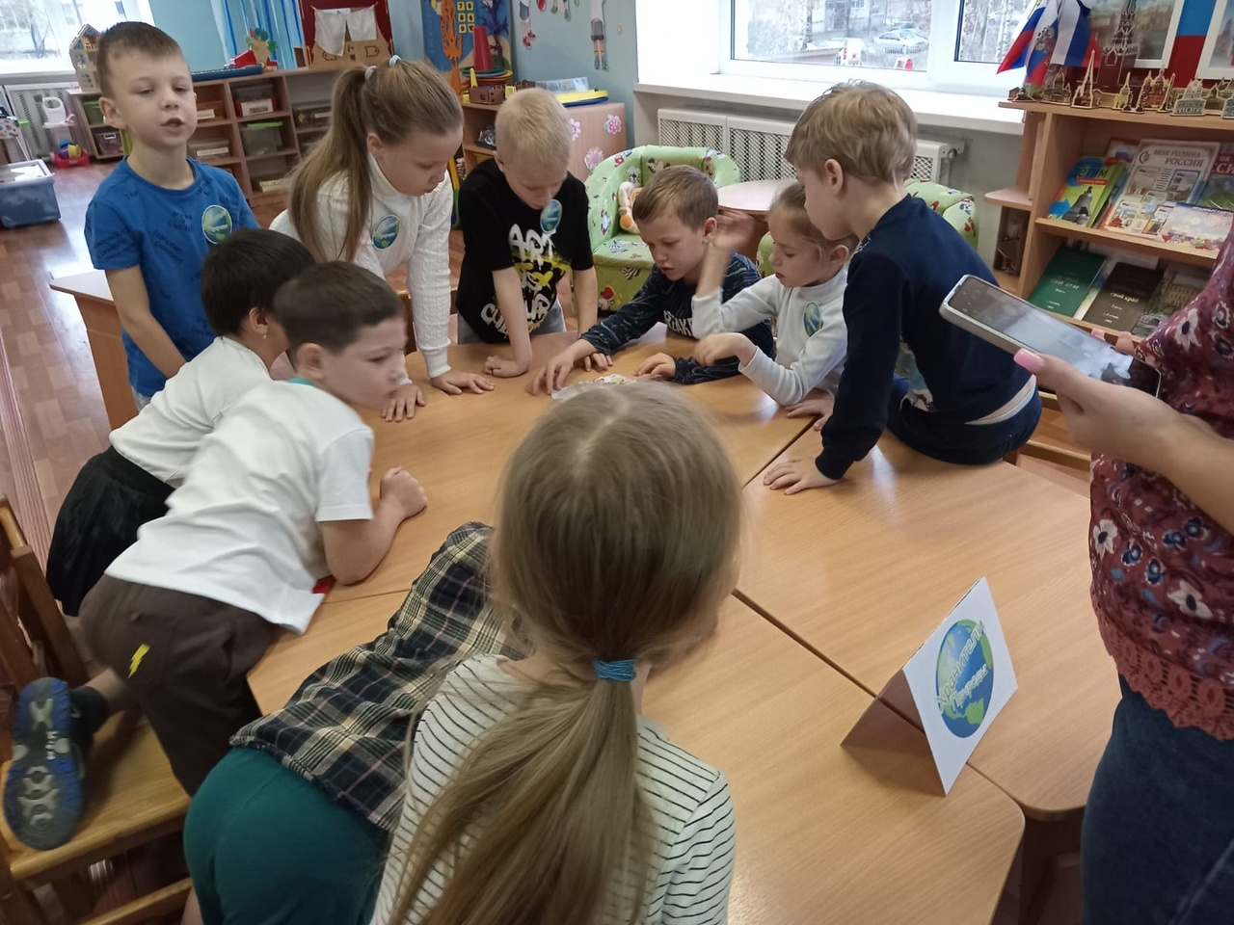
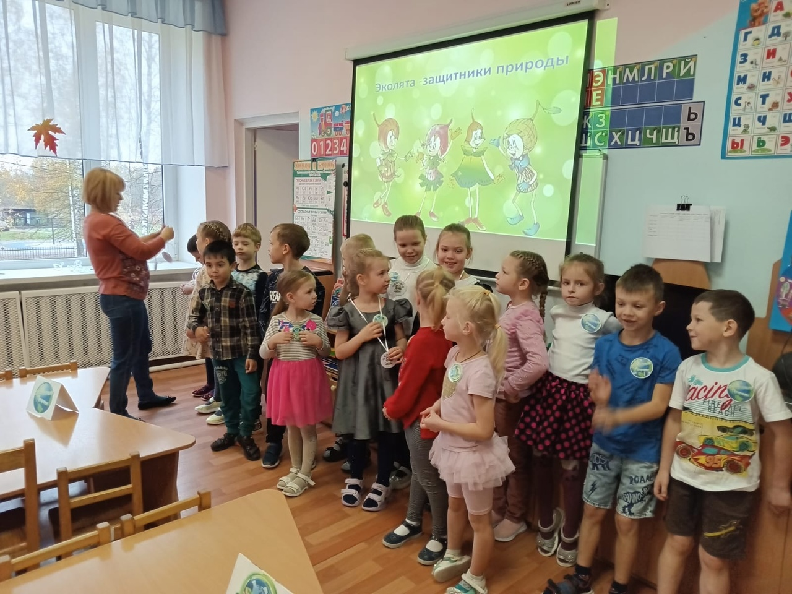
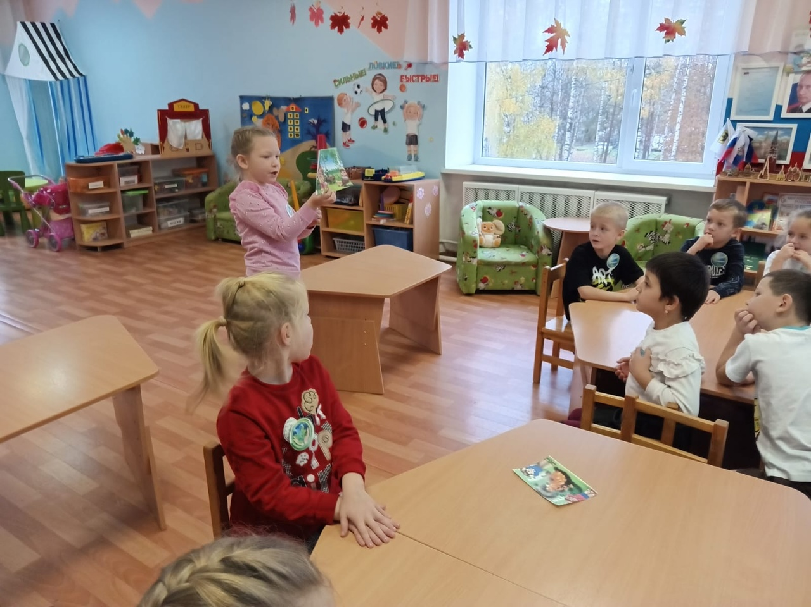

Slide 3
